Slide 1
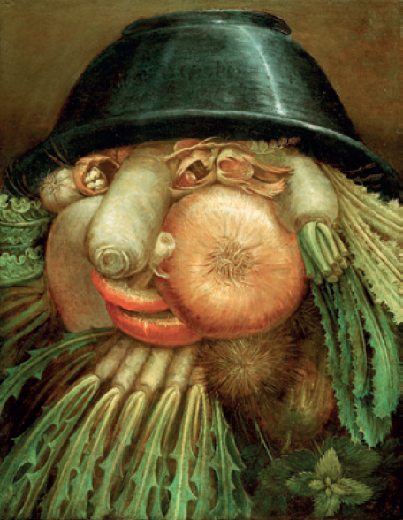
Comunicación visual
Unidad 7
Educación plástica, visual y audiovisual. Essencial
GRAPHOS A

Slide 2
¿Qué es la Comunicación Visual?
La comunicación visual se define como aquella información creada a partir de imágenes para transmitir un mensaje de forma clara y eficaz.

Slide 3
Cuanto más sencilla y nítida sea la representación visual, más fácil será su comprensión.

Slide 4

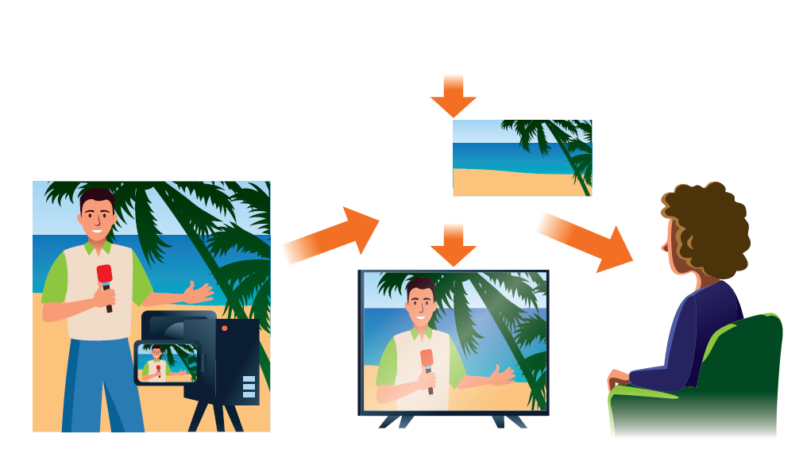
Comunicar con imágenes
Código Lenguaje visual (colores, formas, signos).
Las imágenes no solo muestran la realidad, sino que transmiten ideas, emociones e historias.
Mensaje: Información o emoción a transmitir.).
Emisor: Quien crea la imagen.
Canal: Medio físico (papel, pantalla, cartel).
Receptor: Quien ve e interpreta la imagen.

Slide 5
Principales funciones comunicativas de las imágenes
Finalidad de la comunicación visual
Las imágenes se utilizan con diversos propósitos comunicativos, dependiendo del mensaje que se quiera transmitir.
Informar
Centran su mensaje en transmitir datos o hechos, como un mapa o un plano.
Expresar
Transmiten ideas y emociones de manera estética o entretenida, como un grafiti o una fotografía artística.
Obligar, persuadir o sugerir
Imponen, persuaden o sugieren acciones o conductas, como las señales de tráfico o la publicidad.

Slide 6
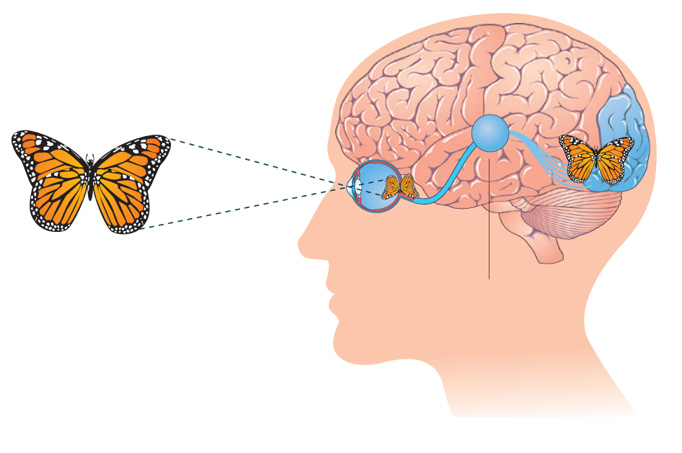
Percepción visual
En la percepción de imágenes, no solo intervienen los ojos, sino que el cerebro es quien da significado a lo que vemos.
Estímulo visual
Cerebro (procesamiento)
Ojo (órgano receptor)
Luz Reflejo en los ojos.
Viaje Señales al cerebro por el nervio óptico.
Sentido El cerebro interpreta la imagen.
Niveles de significado en las imágenes:
Denotativo
Lo que la imagen muestra objetivamente (una manzana roja).
Connotativo
Lo que la imagen sugiere subjetivamente (tentación, salud, frescura).

Slide 7
Leyes principales de la Gestalt
Principios de la percepción visual
La psicología de la Gestalt estudia cómo el cerebro percibe una imagen y organiza las formas dentro de un espacio
Semejanza Las formas o elementos similares tienden a agruparse y percibirse como una sola figura.
Proximidad Varias formas cercanas entre sí se perciben como una unidad, aunque no sean parecidas.
Continuidad Las formas ordenadas en una misma dirección se perciben como una figura nueva.
Cierre El cerebro tiende a completar las formas que reconoce, incluso si están incompletas.

Slide 8
Cuando el Cerebro Engaña a la Vista
  Fisiológicas Surgen por un patrón repetitivo que sobrecarga el sistema visual.
  Literales Resultan de la unión de distintas imágenes que configuran una nueva más grande y compleja. El cerebro elige fijarse en las partes pequeñas o en el conjunto.
  Cognitivas Se basan en nuestra experiencia visual y rompen las reglas de lo que hemos aprendido.
Ilusiones ópticas
Son imágenes que el cerebro percibe de una manera distinta a como realmente son.

Slide 9
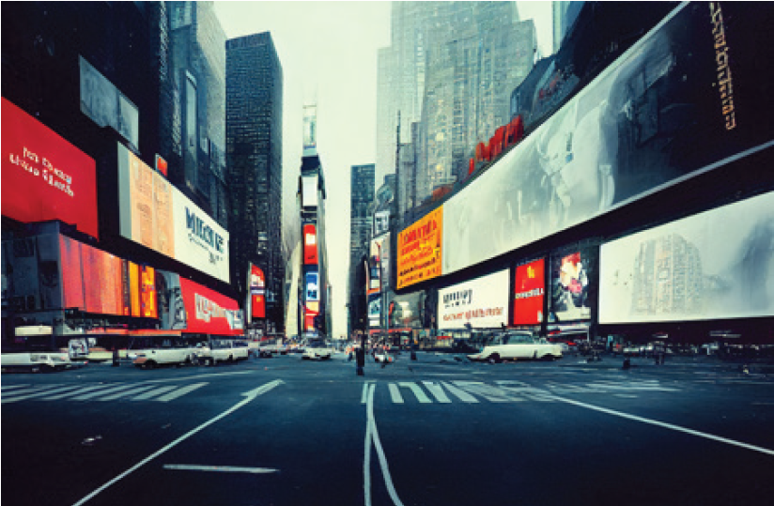
Las imágenes naturales son las que percibimos directamente de la realidad a través de la vista (personas, paisajes, objetos).
Las imágenes mentales son las producidas por el cerebro mediante la reflexión y el pensamiento (imágenes creativas de la memoria o imaginación). Frecuentemente usadas por artistas en sus obras.
Clasificación de las imágenes
Las imágenes representativas presentan la realidad de forma plástica y con alto grado de definición como fotografías, movimientos artísticos que reproducen la realidad.
Las imágenes simbólicas representan ideas o conceptos abstractos como la paloma asociada a la paz.
Notes:
Membrana plasmática
Es una estructura que rodea a la célula separándola química y físicamente del medio
extracelular.

Slide 10
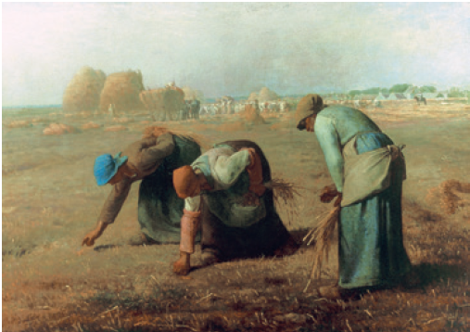
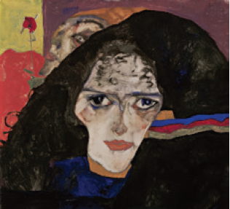
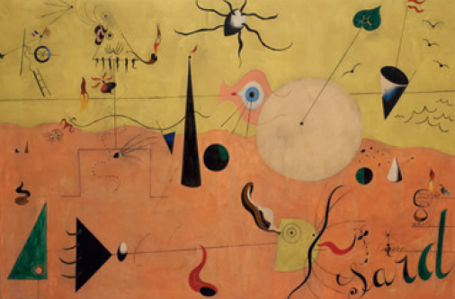

Niveles de iconicidad
  Imágenes figurativas de nivel alto Representan la realidad de forma muy similar a como la vemos. Son realistas o análogas.
  Imágenes figurativas de nivel medio
  La similitud con la realidad es menor, pero aún se identifica lo representado.
Un icono es una representación visual de algo (lugar, persona, objeto) y la iconicidad se refiere al grado de similitud entre una imagen y lo que representa
  Imágenes figurativas de nivel bajo
  Solo permiten identificar o intuir algunas formas reales. Su expresividad reside en los elementos visuales.
  Imágenes abstractas Pierden toda referencia con la realidad, no buscan representarla.

Slide 11
Leer Imágenes
Lectura objetiva
Análisis de los elementos visuales, técnicas y materiales. Describe lo que la imagen muestra sin valoración (planos, líneas, colores, texturas).
Leer Imágenes
Consiste en relacionar las formas que aparecen para comprender el mensaje que
Requiere aprender a "mirar" de forma activa.
Niveles de lectura de imágenes
Lectura subjetiva
Se centra en el significado, tema y sensaciones que produce la imagen. Implica juzgar y valorar la imagen.

Slide 12
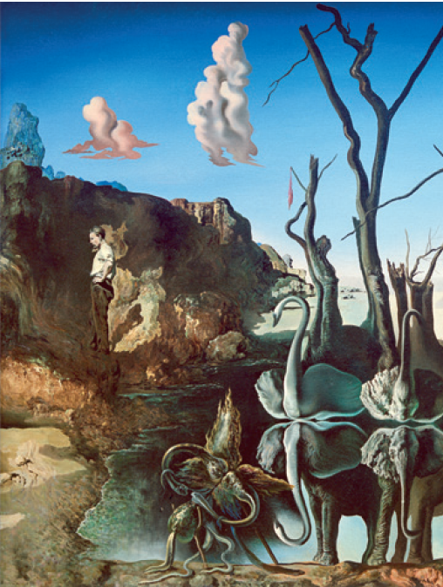
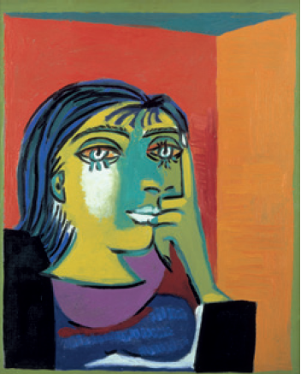
Nuestro patrimonio
  Salvador Dalí: ilusión y percepción
  Pablo Picasso: iconicidad en sus retratos
  Dalí, artista catalán y figura clave del surrealismo, mezcló sueños y realidad en sus obras. Destacó por incluir ilusiones ópticas, como en Cisnes reflejando elefantes (1937), donde cisnes reflejan elefantes en el agua, transformando la percepción del cuadro.
  Picasso revolucionó el arte con el cubismo y nuevas técnicas. Sus retratos evolucionaron en iconicidad: desde el realismo fotográfico a los 15 años, pasando por la deformación cubista a los 56, hasta un estilo más escultórico y abstracto a los 66 años.

Slide 13


